Slide 1
جامعة بغداد/ كلية التربية للبنات/ قسم الاقتصاد المنزلي
اسم المادة: منسوجات عملي
محاضرة رقم (1): مختبر المنسوجات
المرحلة: الثالثة
عدد الساعات: 2 ساعة عملي
عدد الوحدات: 1 وحدة
استاذ المادة: م.م رشاعلي رسول

Slide 2
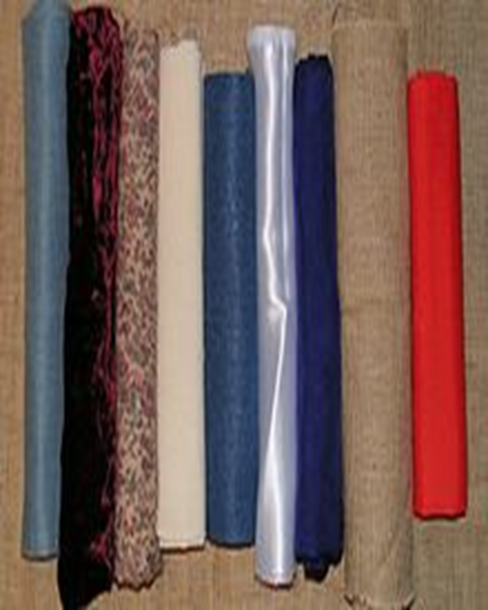
س/ ماذا تعني كلمة المنسوجات Textile Fabrics
ج/ المنسوجات كلمة تطلق على كل ما يصنع من الالياف او الخيوط بواسطة
احدى الطرائق الثمان لصنع القماش
س/ مالهدف من معرفة مصدر الشعيرة وشكلها
وطريقة صنع الخيط والعمليات النهائية التي
تجري على القماش
ج/ 1- امكانية استعمالات القماش في مناسبات
مختلفة
2- ملائمة القماش لحاجة المستهلك
3- ملائمة السعر للقماش ولامكانيات الفرد
4- سهولة تنظيف القماش
5- قوة القماش
6- ملائمة القماش للمناخ ولتقليعة الموسم
7- الرغبة في الشراء

Slide 3
س/ماالمواد التي استخدمها الانسان القديم في المنسوجات
ج/استخدم انواع مختلفة من الحشائش والقصب وجلود الحيوانات بعد قصها على شكل شرائط
س/ كيف كانت تنسج المواد التي استخدمها الانسان القديم
ج/ كانت تنسج هذه المواد بطريقة التشابك او تربط مع بعضها على شكل عقد (knotting) كما في صنع شبكة الصيد
س/ عندما تطور الانسان ماالمواد التي استخدمها في عمل المنسوجات
ج/ عندما تطور الانسان في فن الحياكة استعمل مواداً اخرى فكان الكتان والصوف هي الشعيرات التي استعملها لهذا الغرض لانه في الغالب وجدها اسهل برماً من القطن وداوم على استعمال الالياف الطبيعية الاربعة (الكتان- الصوف- القطن- الحرير) مكتفياً بها لالاف السنين
س/ ماالالوان التي استخدمها الانسان لصبغ المنسوجات في القرن الثامن عشر
ج/ استخدم الاصباغ النباتية والحيوانية التي تؤخذ من الحشرات حتى نهاية القرن التسع عشر استعمل اول صبغ صناعي

Slide 4
جامعة بغداد/ كلية التربية للبنات/ قسم الاقتصاد المنزلي
اسم المادة: منسوجات عملي
محاضرة رقم (2): مختبر خيط النسيج
المرحلة: الثالثة
عدد الساعات: 2 ساعة عملي
عدد الوحدات: 1 وحدة
استاذ المادة: م.م رشاعلي رسول

Slide 5
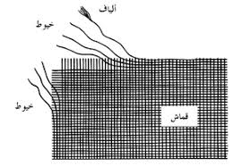
س/ عند تفحص مجموعة من خيوط الخياطة Thread وخيوط النسيج Yarn ماذا نلاحظ
ج/ نلاحظ ان كلاً من المجموعتين تتكون من الياف Fibers

Slide 6
س/ ماهي الفروقات بين خيوط الخياطة وخيوط النسيج من حيث (القوة، البرم، الملمس، عدد الطاقات، سمك القطر)
ج/ * القوة خيوط الخياطة اقوى عادةً
* البرم خيوط الخياطة اكثر برماً
* الملمس خيوط الخياطة صقيلة
* عدد الطاقات خيوط الخياطة تتكون من طاقتين او اكثر
* سمك القطر خيوط الخياطة ادق عادةً
س/ هل توجد فروقات في مقدار البرم بين الخيوط المصنوعة من الياف طويلة والخيوط المصنوعة من الياف قصيرة
ج/ نعم، الخيوط المصنوعة من الياف قصيرة اكثر برماً عادة

Slide 7
س/ ايهما اكثر بريقاً الخيوط قليلة البرم ام الخيوط كثيرة البرم
ج/ الخيوط قليلة البرم اكثر بريقاً
س/ ما استعمالات الخيوط قليلة البرم
ج/ 1- الخيوط قليلة البرم اكثر امتصاصاً للماء من الخيوط كثيرة البرم
في الاقمشة القطنية
2- الخيوط العرضية في قماش الكريب لتسهل عملية رفع الخملة على
سطحها بعد الانتهاء من نسجها كما في اقمشة البازة
س/ ما استعمالات الخيوط كثيرة البرم
ج/ 1- خيوط القطن التي يزداد برمها لزيادة قوتها
2- خيوط القطن التي يزداد برمها لزيادة مطاطيتها

Slide 8
س/ ماعدد الطاقات في الخيط المنفرد والمزدوج والحبل
ج/ الخيط المنفرد طاقة واحدة
الخيط المزدوج خيطين منفردين او اكثر (مزدوج ثنائي، ثلاثي)
الحبل برم عدة خيوط مزدوجة
س/ ايهم اقوى (الخيط المنفرد- الخيط المزودج- الحبل) في حال تماثل باقي الصفات (الحجم، نوع الالياف، مقدار البرم، .....الخ)
ج/ الحبل
س/ ما استعمالات كلاً من خيط النسيج وخيط الخياطة
ج/ خيط النسيج Yarn: هم مصطلح يطلق على مجموعة من الالياف Fibers
سواء اكانت طبيعية ام صناعية مبرومة ام متجمعة مع بعضها بحيث تكون
خيط طويل يصلح للاستعمال في الحياكة او النسيج او اية طريقة من الطرائق
المعروفة لصنع القماش
خيط الخياطة:Thread هو الخيط المستعمل في خياطة الملابس

Slide 9
جامعة بغداد/ كلية التربية للبنات/ قسم الاقتصاد المنزلي
اسم المادة: منسوجات عملي
محاضرة رقم (3): مختبر النسيج البسيط
المرحلة: الثالثة
عدد الساعات: 2 ساعة عملي
عدد الوحدات: 1 وحدة
استاذ المادة: م.م رشاعلي رسول

Slide 10
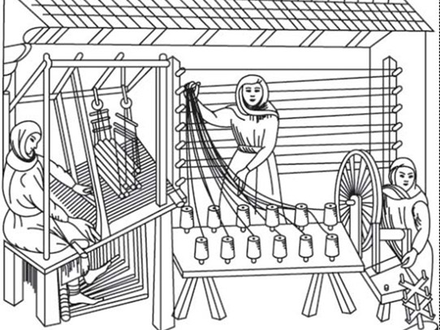
س/ ماهي طريقة صنع النسيج البسيط
ج/ عبارة عن تشابك مجموعتين من
الخيوط مع بعضها على شكل زوايا
قائمة والمجموعتان هما السدى و
اللحمة
س/ كم دور يتطلب الامر لاعادة تكرار تصميم الاقمشة المنسوجة نسيجاً بسيطاً
ج/ دورين مثل 3،1 – 4،2
س/ ما عدد الدفات المطلوبة لتنفيذ النسيج البسيط
ج/ اثنين

Slide 11
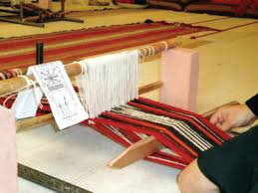
س/ ما التنويعات الممكن عملها في المنسوجات البسيطة بالرغم من تشابه طريقة نسجها
ج/ 1- بسيط اعتيادي
2- رب Rib (التنويع باستعمالخيوط سدى تختلف بالسمك عن اللحمة)
أ- طولي (بيكه)
ب- عرضي (بوبلين- تفتة)
ج- طولي وعرضي (الوفل)
3- سلة Basket
4- التنويع بمدى تراص خيوط القماش
5- التنويع بالعمليات النهائية مثل (المواريه،
الصقل، رفع الخملة، الكريشة، الاوركندي،
الكسرات، التنشية غير الثابتة، التنشية
الثابتة، القصر)
6- التنويع بشكل الخيوط كاستعمال الخيوط المزركشة

Slide 12
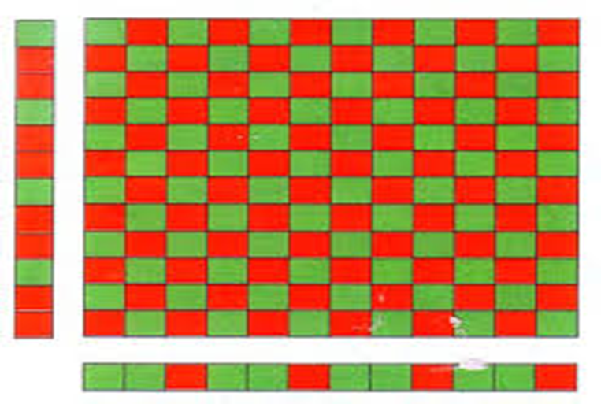
7- تصاميم المربعات
8- تصاميم المقلمات (بالطبع، بالنسج)
9- التصاميم الاخرى الكورد والتشجيرات (الطبع)
10- التنويع باستعمال خيوط تختلف باللون بين السدة واللحمة
11- التنويع بقوة شد الخيط
12- التنويع بعدد طاقات الخيط
13- التنويع بسمك القماش
14- التنويع بالمادة الخام
15- التنويع بتفاوت سمك الخيط الواحد مثل الـ Crosh
16- التنويع بمقدار برم الخيط مثل الفوال

Slide 13
س/ ما مميزات النسيج البسيط
ج/ 1- كثير الانتشار
2- متعدد الاستعمالات
3-رخيص الثمن بسسب سهولة التصميم والصبغ
4- سهولة التنظيف عدا الرب Rib
5- قوي
6- متنوع المظهر
7- متماثل الوجوه عدا الاقمشة المطبوعة (لذلك تكون قليلة هذه
الاقمشة)
8- قليل التقلص بالغسل
9- الياف نسجه متعددة(صوف، قطن، كتان، حرير، ......الخ)

Slide 14
جامعة بغداد/ كلية التربية للبنات/ قسم الاقتصاد المنزلي
اسم المادة: منسوجات عملي
محاضرة رقم (4): مختبر النسيج المائل
المرحلة: الثالثة
عدد الساعات: 2 ساعة عملي
عدد الوحدات: 1 وحدة
استاذ المادة: م.م رشاعلي رسول

Slide 15
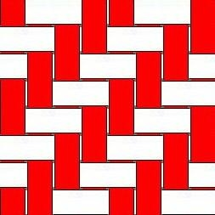
س/ ما طريقة صنع النسيج المائل
ج/ هي تشابك خيوط اللحمة مع خيوط السدى بحيث يتكون عنها خطوط مائلة اما من اليمين الى اليسار او من اليسار الى اليمين
س/ هل ان تشابك خيوط النسيج المائل بصورة متعامدة كما في النسيج البسيط
ج/ نعم
س/ ما الفرق بين طريقة تشابك النسيج البسيط وطريقة تشابك النسيج المائل
ج/ في النسيج البسيط السطر الثالث هو اعادة للسطر الاول، بينما في النسيج المائل السطر الثالث لا يشبه السطر الاول

Slide 16
س/ هل من الممكن تنفيذ النسيج المائل على نول بدفتين
ج/ لا يمكن ذلك
س/ ما اقل عدد من الدفات الذي تتطلبه عملية نسج القماش المائل
ج/ اقل عدد هو 3 دفات
س/ هل من الممكن عمل تنويعات في النسيج المائل، وكيف
ج/ نعم، 1- الاتجاه من اليمين الى اليسار وبالعكس
2- متساوي وغير متساوي
3- طولي وعرضي
4- زكَزاك او متكسر
5- التنويع بالوان الخيط

Slide 17
س/ ما صفات النسيج المائل
ج/ 1- خشن الملمس
2- سميك
3- قوي
4- عالي الكلفة
5- تصميمه اصعب من البسيط
6- لا تظهر فيه الاوساخ بسهولة
7- تصعب ازالة الاوساخ منه
س/ كيف يمكن معرفة عدد الدفات المطلوبة من اجل تنفيذ اقمشة النسيج
المائل
ج/ يمكن معرفة ذلك من عدد خيوط اللحمة في التصميم (الورق البياني)

Slide 18
جامعة بغداد/ كلية التربية للبنات/ قسم الاقتصاد المنزلي
اسم المادة: منسوجات عملي
محاضرة رقم (5): مختبر الاقمشة الاطلسية (الساتن والساتين)
المرحلة: الثالثة
عدد الساعات: 2 ساعة عملي
عدد الوحدات: 1 وحدة
استاذ المادة: م.م رشاعلي رسول

Slide 19
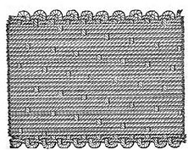
س/ هل ان خيوطها متعامدة
ج/ نعم
س/ هل هناك تشابه بين طريقة تشابكها وطريقة
تشابك النسيج البسيط، وما اوجه التشابه
ج/ كلا
س/ هل هناك تشابه بين طريقة تشابك الاقمشة الاطلسية وطريقة تشابك
النسيج المائل، وما اوجه التشابه
ج/ نعم، وجود الطفرات (قلة تشابك خيوط السدى واللحمة في النسيج المائل)
س/ هل هناك اختلاف بين الاقمشة الاطلسية والنسيج المائل، وضح ذلك
ج/ نعم، بــ (طول الطفرات، نوعية الالياف، نعومة الملمس، قلة التشابك،
طول الالياف، مقدار البرم، البريق)

Slide 20
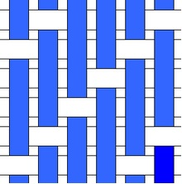
س/ هل هناك تباين بين النماذج المنسوجة بهذه الطريقة
ج/ نعم، بعضها طفراتها طولية والبعض الاخر طفراتها عرضية
س/ ما انواع الاقمشة الاطلسية
ج/ الساتن (طفراتها طولية)
الساتين (طفراتها عرضية)
س/ ما اتجاه البريق في الساتن والساتين
ج/ الساتن طولي (عدد خيوط الطول (السدى) على وجه القماش اكثر من العرض)
الساتين عرضي(عدد خيوط العرض (اللحمة) على وجه القماش اكثر من الطول)
س/ ما اشكال الاقمشة الاطلسية
ج/ * منتظم
* غير منتظم

Slide 21
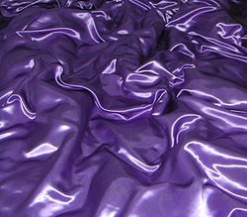
س/ اي الاقمشة الاطلسية هي الاعلى انتشارا ً
ج/ الساتن اكثر انتشاراً
س/ بماذا تتميز الاقمشة الاطلسية على وجه العموم
ج/ تتميز بالبريق
س/ اي الاقمشة الاطلسية هي الاكثر بريقاً ولماذا
ج/ الساتن اكثر بريقاً، لان الطفرات اطول ونوعية
الالياف المستعملة براقة كالحرير، النايلون، الريون
وهي طولية اكثر وضوح للعين من العرضية

Slide 22
س/ مانوع الالياف التي يصنع منها الساتن والساتين
ج/ الساتن من ( الحرير، الريون، النايلون، الاستيت)
الساتين من (القطن، الريون بالياف قصيرة)
س/ هل يوجد فرق بين وجه القماش وظهره في الاقمشة الاطلسية
ج/ نعم
س/ ماصفات الاقمشة الاطلسية
ج/ *سعرها مرتفع *صعوبة تصميمها *تخفي الاوساخ وتزال بسهولة
* النعومة وجمال مظهرها *قلة قوتها *تتنسل بسهولة
س/ مااستعمالات الاقمشة الاطلسية
ج/ 1- ملابس السهرة
2- الملابس التي لا تقع تحت الاستعمال الشديد

Slide 23
س/مااسباب البريق في الاقمشة الاطلسية
ج/ 1- وجود الطفرات وطولها
2- نوع الالياف المستخدمة
3- قلة برم الخيوط
س/ مامميزات وعيوب الاقمشة الاطلسية
ج/ المميزات:
1- البريق
2- الجمال
3- عدم تعلق الاوساخ
العيوب:
1- تتعلق بالسطوح الخشنة (سهولة تنسلها)
2- غير قوية لانها غير متماسكة
3- ارتفاع اسعارها

Slide 24
جامعة بغداد/ كلية التربية للبنات/ قسم الاقتصاد المنزلي
اسم المادة: منسوجات عملي
محاضرة رقم (6): مختبر الاقمشة المعقدة (المخملية)
المرحلة: الثالثة
عدد الساعات: 2 ساعة عملي
عدد الوحدات: 1 وحدة
استاذ المادة: م.م رشاعلي رسول

Slide 25
س/ بماذا تتميز الاقمشة المخملية
ج/ تتميز بوجود وبرة (الخملة) على وجه القماش، اما ظهره فخال من الوبرة احياناً
س/ كيف يتم الحصول على الخملة
ج/ 1-طريقة السلك Wire
2-التحكم في قوة شد خيوط السدىTerry Weave
3-طريقة عمل الخملة من خيوط اللحمة
4-طريقة القماش المزدوج Double Cloth or Backed Cloth
5-طريقة السجاد Rug Method
6-اقمشة الفرو او الشبيهة بالفرو Fur or Fur-Lik2 Fabrics
س/ ماالفرق بين الاقمشة المخملية وقماش البازة
ج/ 1- الاقمشة المخملية (Pile) : هي اقمشة ذات تركيب نسيجي معقد وهي
عبارة عن خيوط مقصوصة
2- قماش البازة (Napping) : هي اقمشة ذات تركيب نسيجي بسيط وهي
عبارة عن رفع الالياف القصيرة على وجه القماش

Slide 26
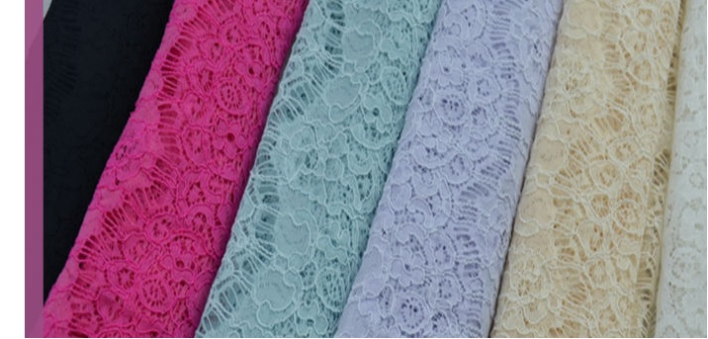
س/ هل توجد فروقات من حيث المظهر بين نماذج الاقمشة المخملية، وضحيها
ج/ نعم، 1- خملة موزعة على السطح بكامله
2- خملة على شكل اقلام
3- خملة مقصوصة وخملة غير مقصوصة
س/ هل توجد فروقات من حيث التركيب بين نماذج الاقمشة المخملية، وضحيها
ج/ نعم،1- الخملة تتساقط عند سحب السدى (اي ان الخملة هي سدى اضافية
ملفوفة على خيط اللحمة)
2- الخملة تتساقط عند سحب اللحمة
(اي ان الخملة هي لحمة اضافية
ملفوفة على خيط السدى)
س/ باي طريقة يتم صنع اقمشة الجورجيت قديفة
ج/ الطريقة اللحمية

Slide 27
س/ ماطرائق نسج قاعدة الاقمشة المخملية، وايهما اقوى
ج/ 1- بسيطة
2- مائلة
المائلة اقوى
س/ كيف يتم التمييز بين الفرو Fur ،الياف الفرو Fur Fabric ،الياف شبيهة بالفرو Fur like Fabric
ج/ *الفرو (الياف طبيعية ظهرها جلد)
*الياف الفرو (القاعدة قماش والالياف تمثل خملة طبيعية)
*الياف شبيهة بالفرو (القاعدة والالياف صناعية)
س/ كيف يمكن تمييز مدى تماسك خملة الاقمشة المخملية مع القاعدة
ج/ خملة على شكل V وعلى شكل W وهذه الاقوى
س/ مالالياف التي تستعمل عادةً في صنع الاقمشة المخملية
ج/ الحرير، القطن، الريون

Slide 28
س/ عددي بعض طرائق خملة السجاد
ج/ 1- طريقة خيوط الشانيل
2- طريقة الحياكة Knitting
3- Hooking
4- Tuffting
5- Twinging
س/ ماهو قماش الــ Masttass
ج/ هو قماش Double Clothe (قماش مزدوج)
س/ ماهو قماش الــ Frieze وكيف يصنع
ج/ هو قماش يُحصل عليه بطريقة السلك وتكون خملته غير مقصوصة
والاخرى مقصوصة وطريقته سدوية

Slide 29
س/ ماهو قماش الــ Corrdary (كوردري) وكيف يصنع
ج/ هو القديفة المقلمة ويُحصل عليه من خيوط اللحمة
س/ بأي طريقة تصنع اقمشة المناشف التي تدعى Terry
ج/ تصنع بطريقة الــ Terry weave
س/ مالفرق بين قماش الــ Velveteen وقماش الــ Velvet
ج/ الاول هو نسيج مخملي معقد يتم الحصول عليه بطريقة الـ Terry wave والخملة بشكلW والثاني هو نسيج مخملي معقد يتم الحصول عليه بطريقة القماش المزدوج والخملة بشكل V
س/ مالفرق بين قماش الــ Double Clothe وقماش الــ Baket Cloth
ج/ يمكن الحصول عليهما بطريقة القماش المزدوج الاول يمكن فصله والثاني لايمكن فصله، )والاثنان يحصل عليهم بطريقة القماش المزدوج)

Slide 30
جامعة بغداد/ كلية التربية للبنات/ قسم الاقتصاد المنزلي
اسم المادة: منسوجات عملي
محاضرة رقم (7): مختبر الاقمشة المعقدة (الجاكارد، الدوبي، اللينو)
المرحلة: الثالثة
عدد الساعات: 2 ساعة عملي
عدد الوحدات: 1 وحدة
استاذ المادة: م.م رشاعلي رسول

Slide 31
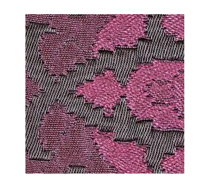
نسيج الجاكارد
س/ بماذا تتميز اقمشة الجاكارد
ج/ تتميز بنقوش وزخارف على شكل اوراد واشكال
وتصاميم اخرى كبيرة ومعقدة
س/ هل من الضروري ان يكون قماش الجاكارد
من عدة الوان
ج/ كلا
س/ اعطي مثال على قماش جاكارد يتكون من لون واحد
ج/ قماش Damask
س/ بأية طريقة ينسج قماش الجاكارد
ج/ انسجة الجاكارد مركبة من نوعين او اكثر من طرائق الرئيسة (تركيب نسيجي) المجتمعة في قماش واحد

Slide 32
س/ هل ان التصميم يدخل في التركيب النسيجي في قماش الجاكارد، وضحي ذلك
ج/ نعم، وذلك بسحب خيط من خيوط التصميم الذي يحدث تلف في القماش
س/ مالفرق بين اقمشة الجاكارد وباقي الاقمشة من ناحية سعرها
ج/ تمتاز اقمشة الجاكارد بارتفاع اسعارها
س/ بماذا تتميز انوال الجاكارد عن غيرها من الانوال
ج/ تمتاز بانها انوال معقدة التصميم، غالية الثمن، كبيرة الحجم
س/ ماذا يمثل عدد الكارتونات المستعملة في صنع اقمشة الجاكارد
ج/ تمثل الكارتونات عدد الدفات Harnesses وهي بقدر خيوط اللحمة
س/ ماذا تمثل الاسلاك العمودية في الانوال
ج/ تمثل خيوط السدى

Slide 33
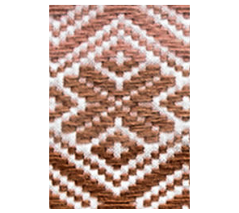
نسيج الدوبي
س/ بماذا تتميز اقمشة الدوبي
ج/ تمتاز بتصاميم صغيرة الحجم وباشكال هندسية
س/ اعطي امثلة على اقمشة الدوبي
ج/ *المدراس (اقمشة رجالية)
*عين العصور (للحفاظات)
*HuckT (مناشف)
*الاربطة (ذات التصاميم الصغيرة)
س/ مالفرق بين انوال الدوبي والانوال الاخرى
ج/ تمتاز انوال الدوبي بانها ذات شرائح خشبية، عدد دفاته 25 دفة بينما
عدد الدفات في الانوال الاخرى 2-7 دفة

Slide 34
س/ ما وجه التشابه بين اقمشة الدوبي والجاكارد
ج/ التصاميم يحصل عليها اثناء النسج وذلك عند سحب الخيط يتلف التصميم وتتكون من اكثر من تركيب نسيجي
س/ ما وجه الاختلاف بين اقمشة الدوبي والجاكارد
ج/ * في نسيج الدوبي تستعمل مجموعة من الشرائح الخشبية Harnesses
كل منها يتصل بوتر تقوم مقام الكارتونات في الجاكارد
* تصاميم الدوبي صغيرة مقارنة بالجاكارد
* اختلاف انوال الدوبي عن الانوال في الجاكارد
* تصاميم الدوبي (اشكال هندسية) وتصاميم الجاكارد(ورود وازهار)

Slide 35
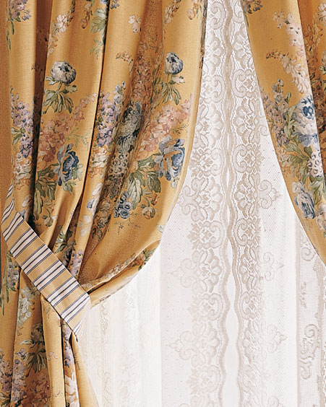
نسيج اللينو
س/ كيف تستطيعين التمييز بين طريقة صنعه عن غيره من الاقمشة
ج/ هو عبارة عن خيطين او اكثر من السدى تبرم مع
بعضها على شكل (8) بينما يمرر خيط اللحمة بينهما
واحياناً يشد احد خيطي السدى ويبرم الاخر حوله
س/ ما مميزات اقمشة اللينو
ج/ *خفيفة
*تحوي ثغوراً
*احياناً سميكة
*قوية
س/ ما غالبية استعمالات اقمشة اللينو التي شاهدتها
ج/ الستائر

Slide 36
س/ هل يستعمل نسيج اللينو في صنع اقمشة الملابس
ج/ نعم
س/ كيف يمكن الحصول على قماش الدانتيل Loco
ج/ وذلك بمزج طريقة نسيجية اخرى مع طريقة اللينو كالنسيج البسيط او نسيج السلة

Slide 37
جامعة بغداد/ كلية التربية للبنات/ قسم الاقتصاد المنزلي
اسم المادة: منسوجات عملي
محاضرة رقم (8): مختبر الالياف الطبيعية الحيوانية (الصوف،
الموهير، الكشمير) (الحرير)
المرحلة: الثالثة
عدد الساعات: 2 ساعة عملي
عدد الوحدات: 1 وحدة
استاذ المادة: م.م رشاعلي رسول

Slide 38
الصوف
س/ ماذا تلاحظين عند حرق نموذج من الصوف
ج/ * سرعة الحرق قابلية الصوف على الحرق بطيئة
* وجود اللهب يحترق عندما يلامس اللهب فقط
* الرائحة يعطي رائحة المواد الحيوانية (شعر، اظافر)
* شكل البقايا تكون على شكل كرات علكية
* لون البقايا تصبح البقايا رماد بني اللون
* ملمس البقايا يكون ملمسها بشكل لهب هشة تتفتت بسرعة عند
الضغط عليها
س/ كيف تظهر شعيرة الصوف تحت المجهر
ج/ تظهر شعيرة الصوف تحت المجهر على شكل دودة مغطاة بحراشف قمعية
الشكل وتكون شعيرة الصوف متوسطة السمك

Slide 39
س/ مالفرق بين Woolen و Worsted
ج/
الصفة | Woolen | Worsted
ترتيب شعيرات الصوف | غير متوازية | متوازية
طول الشعيرة | قصيرة | اطول
الملمس | اسفنجي سطحه يحوي زغب | خال من الزغب واكثر صلابة
سمك القماش | سميك | رقيق
تماسك النسيج | غير متماسك | متماسك
الوزن | خفيف | ثقيل
الدفء | دافئ | اقل دفئاً
الحجم | كبير | صغير

Slide 40
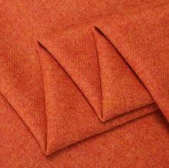
س/هل يتأثر الصوف بحامض الكبريتيك
ج/ لايتأثر الصوف بالحوامض المخففة بل بالحوامض
المركزة مثل الترتريك التي تتلف الصوف
س/ هل يتأثر الصوف بالقواعد
ج/ القواعد المخففة لا تتلف الصوف، اما القلويات مثل
الصودا الكاوية فانها تتلفه وتحلله
س/ هل يتأثر الصوف بالكلور
ج/ نعم يقلل مطاطيته وزيادة الكلور يحوله الى مادة جلاتينية
س/ هل يتأثر الصوف بــ هيدروجين بيروكسايد
ج/ لا تؤثر عليه هذه المادة إذ يمكن استعمالها لقصره

Slide 41
س/ مالفرق بين الموهير والصوف
ج/
الموهير | الصوف
ناعم طويل | قصير
ابيض مائل الى الاصفر | ابيض مصفر واحياناً اسود
قلة التلبد والتقلص | كثير التلبد
لا تتعلق به الاوساخ | تتعلق به الاوساخ
يمتص الاصباغ | يمتص الاصباغ بصورة كبيرة
ذو بريق | قليل البريق
قليل التجعد | ضد التجعد

Slide 42
س/ مالفرق بين الموهير والصوف من حيث تداخل الحراشف
ج/
الموهير | الصوف
قلة تداخل الحراشف وتكون سميكة | الحراشف متداخلة اكثر وذات ساق مستقيمة

Slide 43
الحرير
س/ مالانواع الممكن ملاحظتها عند مشاهدة نماذج من حرير طبيعي تحت
المجهر
ج/ 1- Reeled : يُؤخذ من الشرنقة المحسنة غير المقصوصة
2- Spun : يُؤخذ من الشرنقة بعد فتحها
3- Wild : يُؤخذ من الدودة البرية
4- Noil أو waste : يُؤخذ من الخيوط المتساقطة من الحرير (اي من
فضلاتها)
5- المثقل : الذي يُضاف اليه املاح معدنية
6- شانتاك : يُؤخذ من دودة الحرير البرية
س/ كيف نلاحظ الحرير الخام تحت المجهر
ج/ عيدان خشبية خشنة الملمس قد تلتصق مع بعضها بواسطة المادة العلكية واذا
ازيلت المادة العلكية تصبح بشكل انبوب زجاجي شفاف غير منتظم السمك

Slide 44
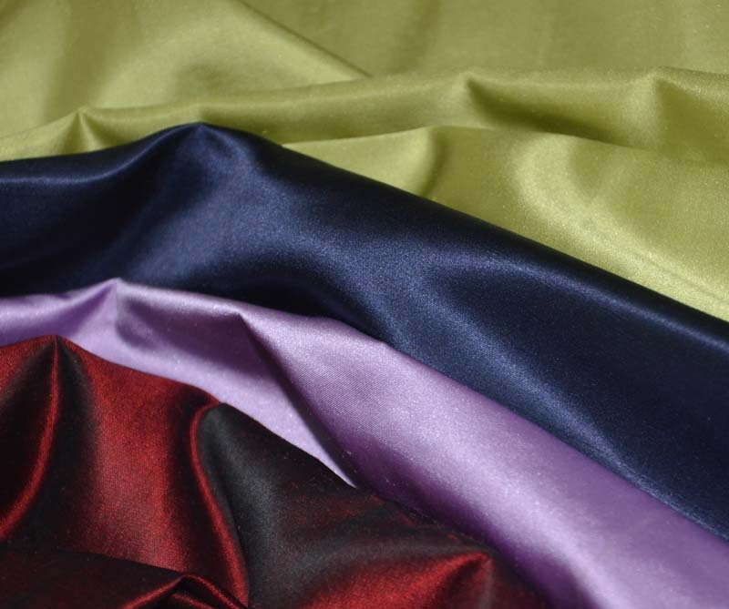
س/ ماذا نلاحظ عند مشاهدة شعرة حرير بري تحت المجهر
ج/ شريط سميك وظاهرة عدم الانتظام واضحة
س/ هل يتأثر الحرير بالحامض، القاعدة
ج/ نعم، نفس تأثر الصوف بهذه المواد
س/ ماذا نلاحظ عند حرق نموذج من الحرير
ج/ * سرعة الحرق قابلية الحرير على الحرق بطيئة
* وجود اللهب يحترق عندما يلامس اللهب فقط
* الرائحة يعطي رائحة المواد الحيوانية (شعر، اظافر)
* شكل البقايا تكون على شكل كرات علكية
* لون البقايا تصبح البقايا رماد بني اللون
* ملمس البقايا يكون ملمسها بشكل لهب هشة تتفتت بسرعة عند
الضغط عليها

Slide 45
جامعة بغداد/ كلية التربية للبنات/ قسم الاقتصاد المنزلي
اسم المادة: منسوجات عملي
محاضرة رقم (9): مختبر الالياف الطبيعية النباتية (القطن) (الكتان)
المرحلة: الثالثة
عدد الساعات: 2 ساعة عملي
عدد الوحدات: 1 وحدة
استاذ المادة: م.م رشاعلي رسول

Slide 46
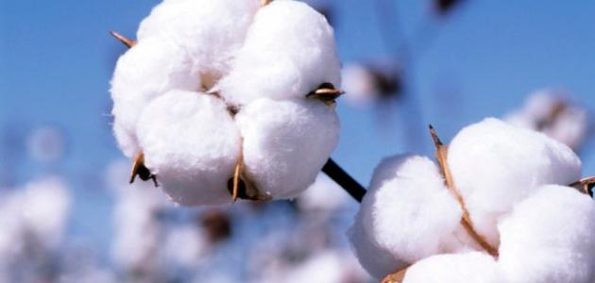
القطن
س/ كيف تميزين القطن بواسطة (الملمس، الحرق، المجهر، المواد الكيمياوية)
ج/ *الملمس: أ- خرقي اي لين الملمس
ب- بارد مقارنة مع باقي
المنسوجات عدا الكتان
وعائلته واقل
بريقاً من الكتان
*الحرق: يحترق بسرعة ومتواصل ويعطي رائحة المواد السليلوزية والبقايا رماد
*المجهر: أ- قطن ناضج غير ممرسر (شريط يحتوي على التواءات)
ب- قطن ممرسر (اسطواني قليل الالتواءات)

Slide 47
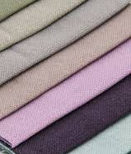
*المواد الكيمياوية:
أ- القلويات (لا يتأث بصورة عامة، خاصة اذا كانت
خفيفة كالامونيا والبوراكس والصابون، كذلك
فوسفات الصوديوم والكلور والهايبوكلورايت
على ان تكون درجة حرارتها وتركيزها عالية
جداً)
ب- الحوامض (يذوب في الحوامض المغلية اذا
كانت مخففة وتضعف قوته وتتلفه اذا تركت كي
تجف عليه، اما الحوامض المركزة فتذيبه بالتسخين مثل حامض الكبريتيك)
ج- الكلور (الكلور الدافئ يقصره جيداً، اما الكلور الحار المغلي فأقل قصراً)

Slide 48
الكتان
س/ مالفرق بين الكتان والقطن والجوت من حيث الصفات الاتية
ج/
الصفة | الكتان | القطن | الجوت
الملمس | جلدي | خرقي ناعم | خشن
السمك | سميك عادة | متباين | سميك
المظهر (البريق) | اكثر بريقاً | لايحوي بريق طبيعي | بريقه اقل من الكتان واكثر من القطن
الحرق | سريع اللهب ابطأمن القطن | اسرع | سريع اللهب
القوة | اقوى، تزداد بالبلل | اقل قوة، تزداد بالبلل | اقل قوة بالبلل
البرودة | ابرد | اقل برودة | بارد
سمك الشعرة | اسمك | ادق
شكل الشعرة (بالمجهر) | اسطواني شفاف يحوي على مقاطع عرضية على مسافات متعاقبة تعطي شكل القصبة | الناضج الممرسر (شريطي) غير الناضج (اسطواني)
التأثر بالحوامض والقواعد | كالقطن

Slide 49
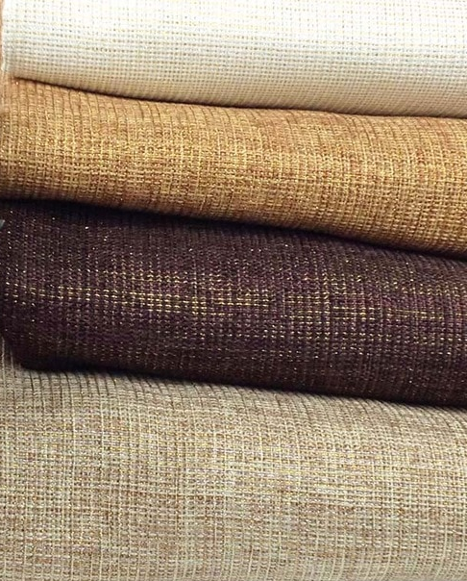
س/ ماطرائق صنع الاقمشة
ج/ 1- طريقة النسيجWeaving
2- طريقة الحياكةKnitting
3- شغل السنارةCroocheting
4- طريقة الكبسFelting
5- التشبيك او التعقيد Knotting Notting
6- الظفرBraiding
7- الربطBonding
8- اللصق Laminating

Slide 50
جامعة بغداد/ كلية التربية للبنات/ قسم الاقتصاد المنزلي
اسم المادة: منسوجات عملي
محاضرة رقم (10): مختبر الالياف الطبيعية المعدنية (الاسبستوس)
المرحلة: الثالثة
عدد الساعات: 2 ساعة عملي
عدد الوحدات: 1 وحدة
استاذ المادة: م.م رشاعلي رسول

Slide 51
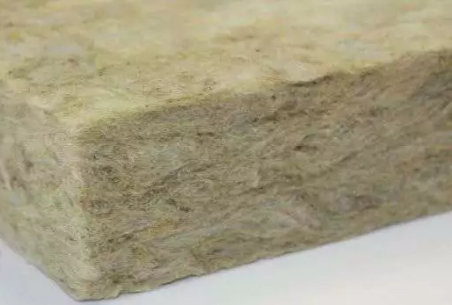
س/ ما انواع الاسبستوس
ج/ 1- النوع الخشن الملمس الابري المظهر
(يستعمل كعازل كهربائي)
2- النوع الناعم المتموج
(يصلح للاستعمال في عمل المنسوجات)
س/ ما الوان الاسبستوس
ج/ 1- ابيض
2- ابيض مائل الى الاخضر (الكندي)
3- ابيض مائل الى الاصفر
4- ابيض مائل الى الازرق (الافريقي)

Slide 52
س/ كيف تظهر الياف الاسبستوس تحت المجهر
ج/ تظهر على شكل انبوب صقيل مستقيم جداً
س/ يعد الاسبستوس نسيج مقاوم للمواد الكيميائية، فهل يتأثر بالحوامض القوية
وضحي ذلك
ج/ نعم، الحوامض القوية تفقد الاسبستوس حوالي 50% من وزنه في درجة
حرارة الغرفة، والتلف يزداد بالغليان
س/ هل من الممكن غزل الياف الاسبستوس
ج/ كلا، من الصعب غزلها بمفردها بسبب دقتها المتناهية وملمسها الزلق، لذلك
تمزج مع الياف القطن غالباً واحياناً الريون

